Slide 1
Сенсорное развитие детей раннего возраста через дидактические игры
Воспитатель МАДОУ ЦРР ДС №378
Петрова Наталья Никифоровна

Slide 2
«Игра – это огромное светлое окно, через которое в духовный мир ребенка вливается живительный поток представлений, понятий. Игра – это искра, зажигающая огонек пытливости и любознательности»
В.А. Сухомлинский.

Slide 3
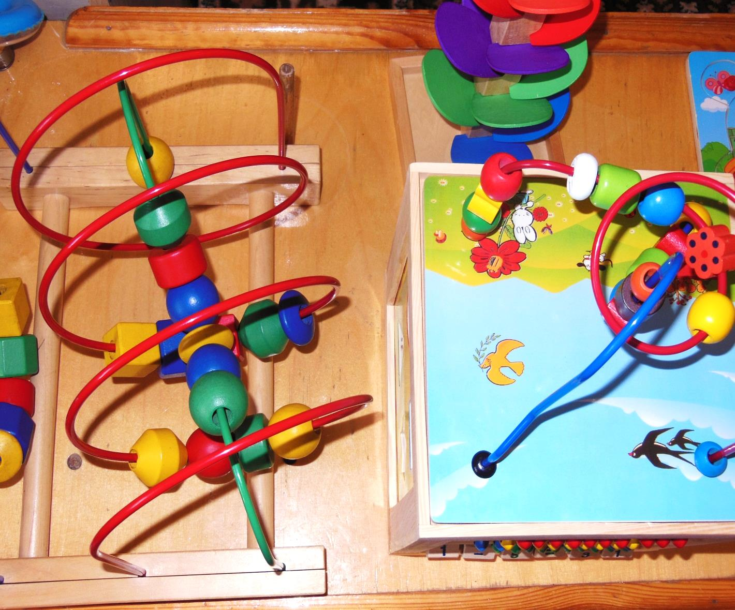
Сенсорное воспитание детей раннего возраста – это правильный подбор дидактических игр, грамотное руководство взрослого процессами познания окружающего мира

Slide 4
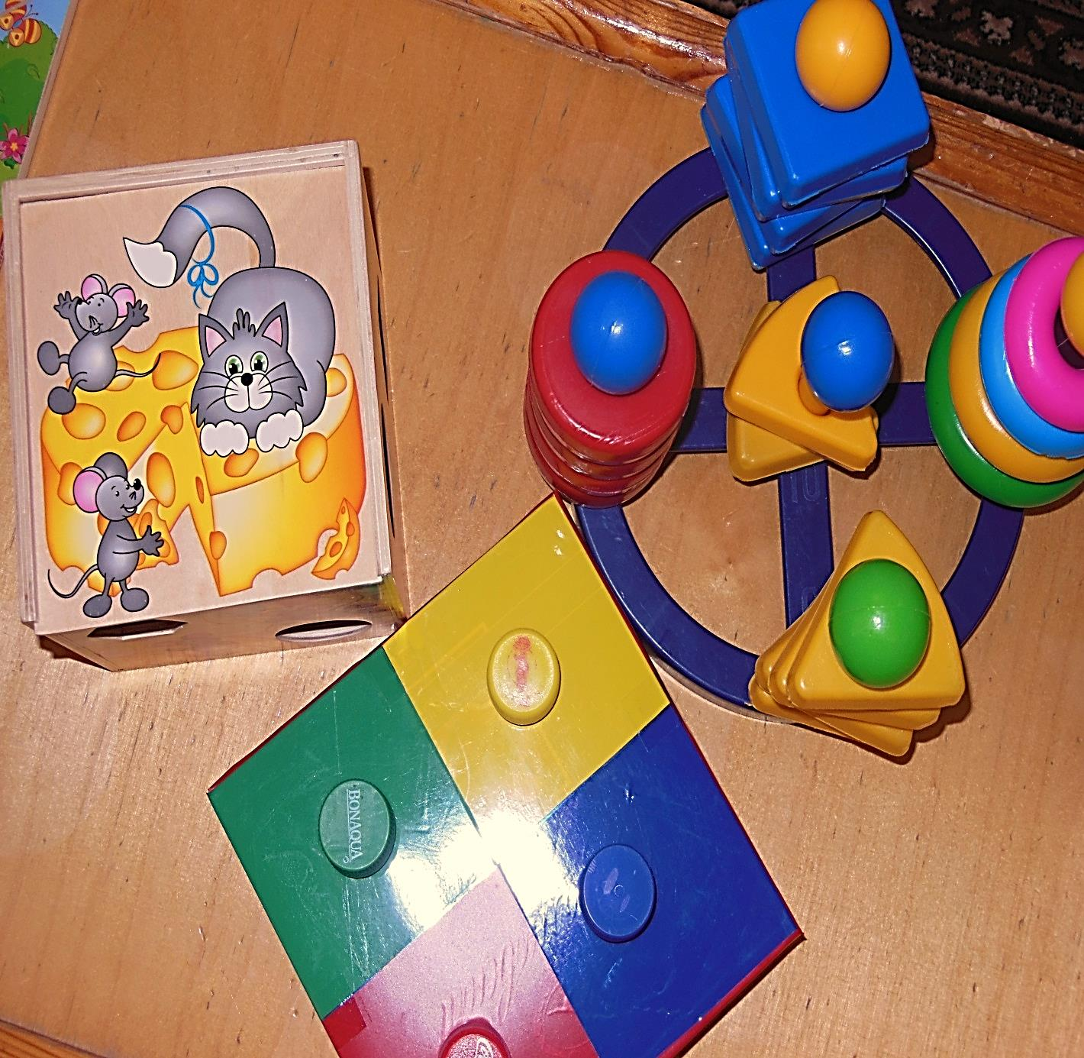

Slide 5
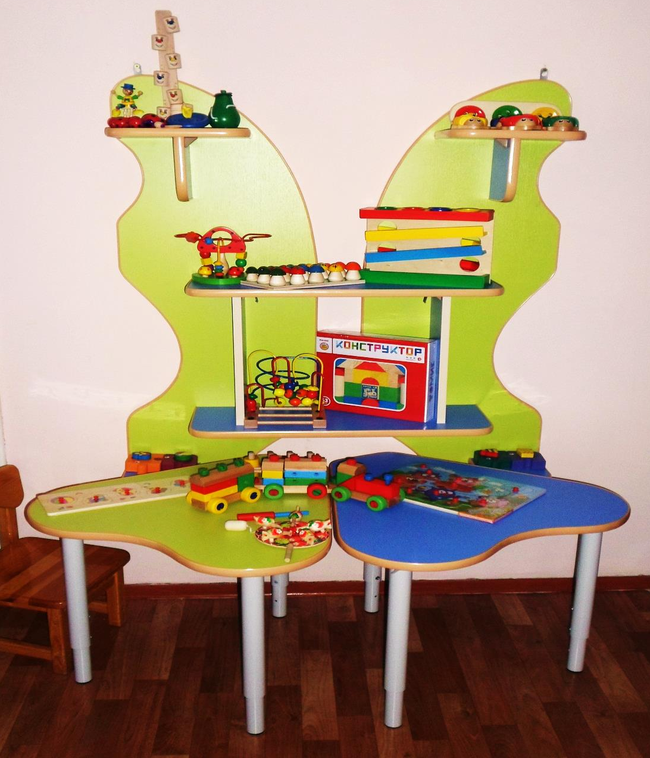
Игра должна быть обучающей

Slide 6
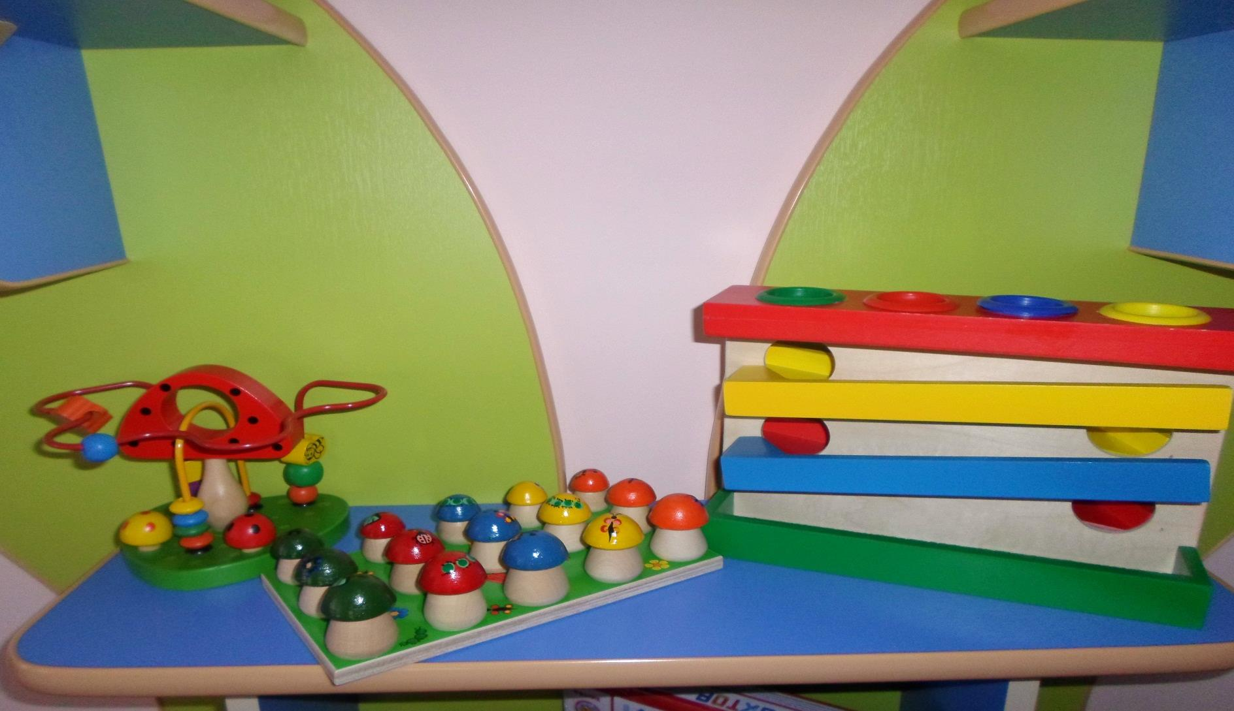

Slide 7
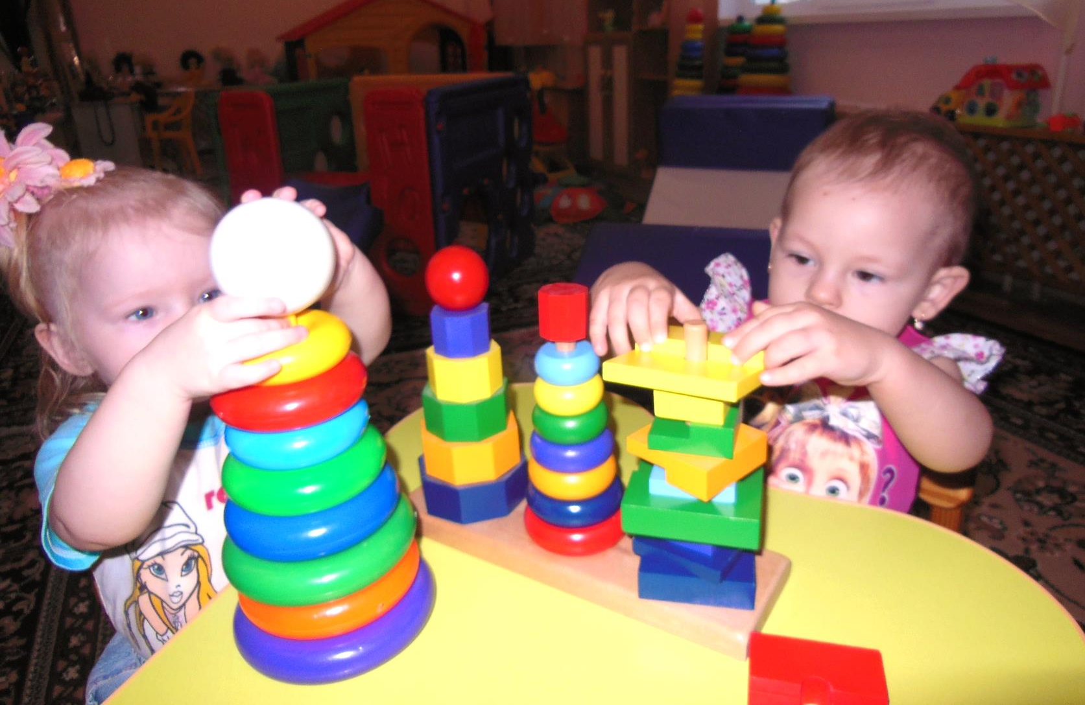

Slide 8
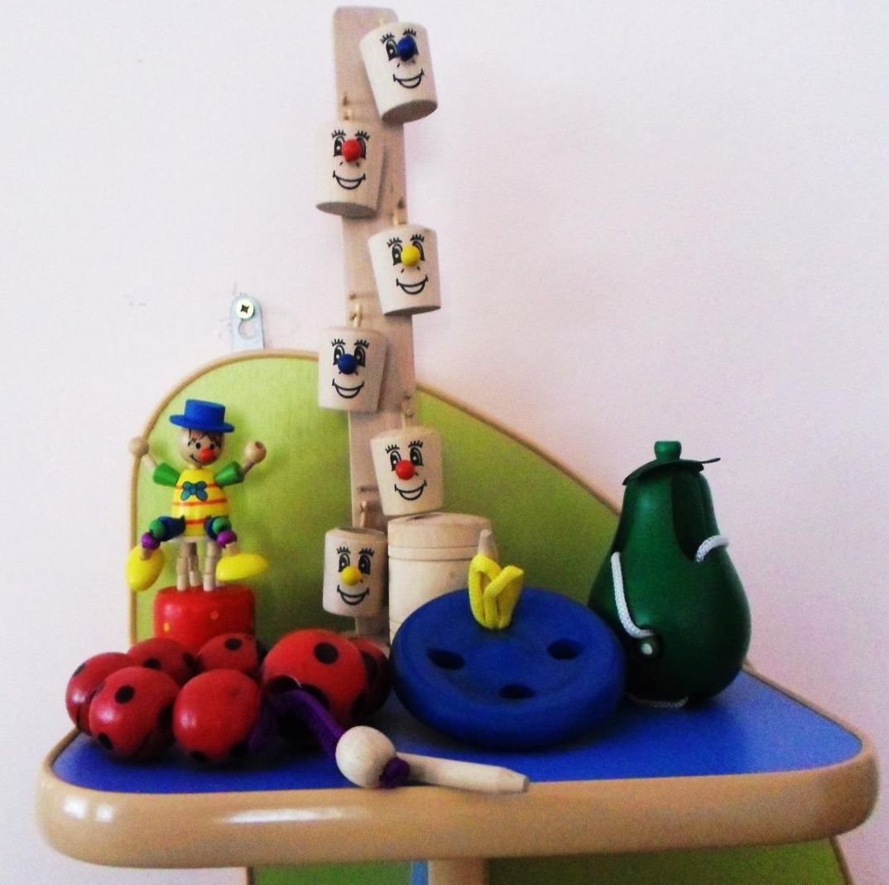
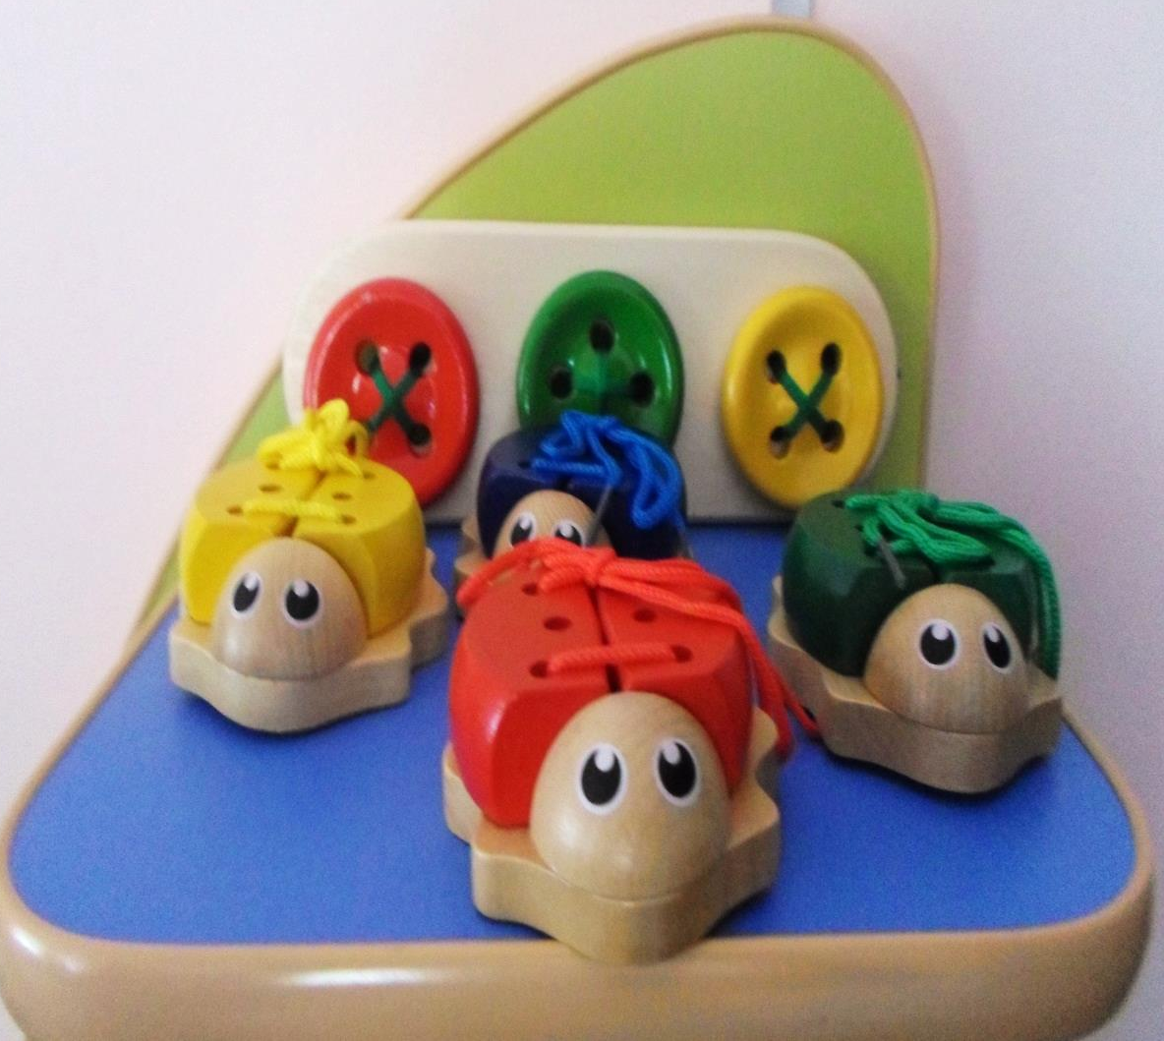

Slide 9
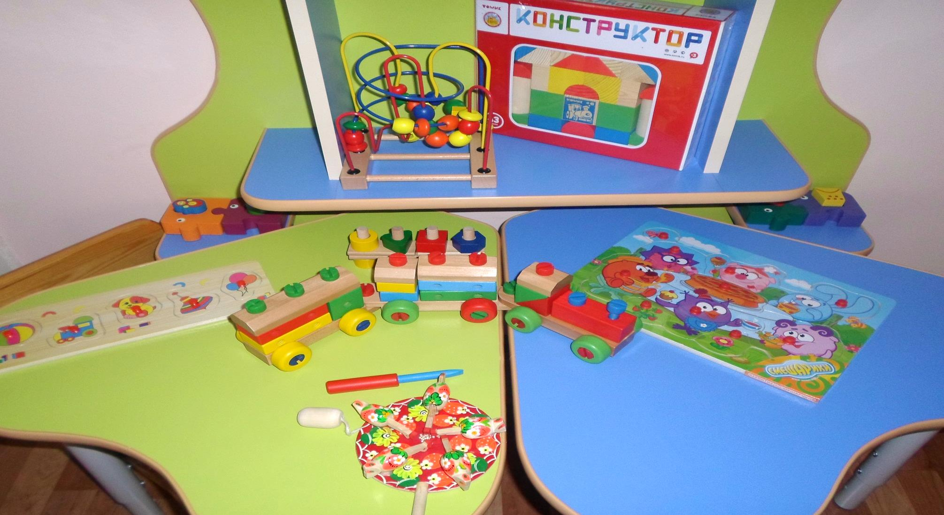

Slide 10
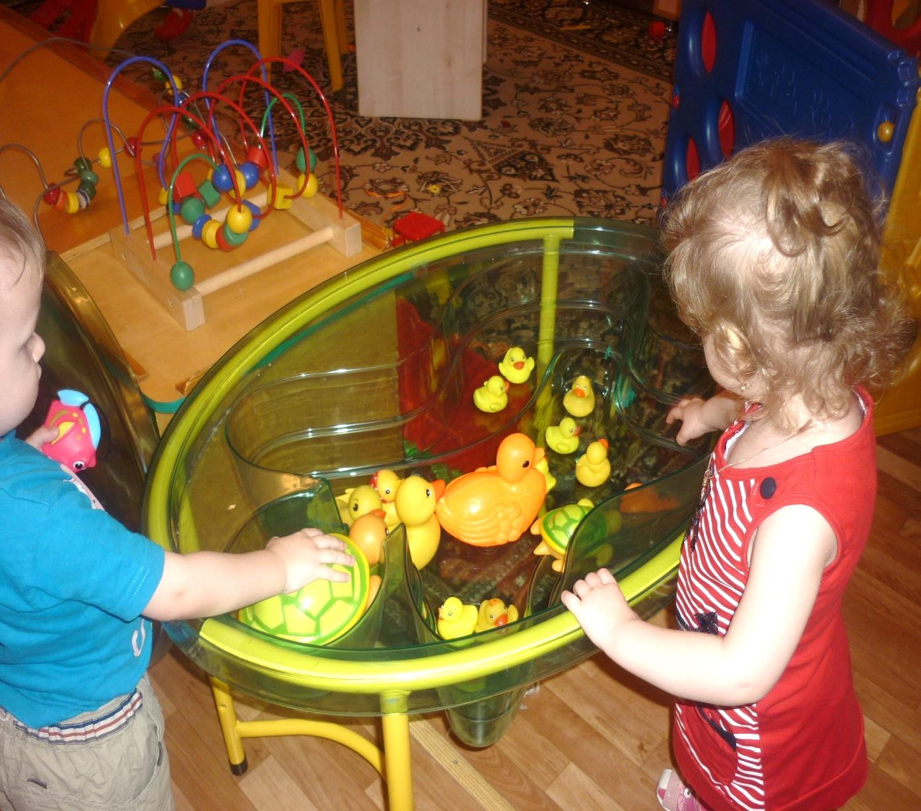
Главная особенность дидактических игр состоит в том, что задания детям предлагаются в игровой форме.

Slide 11
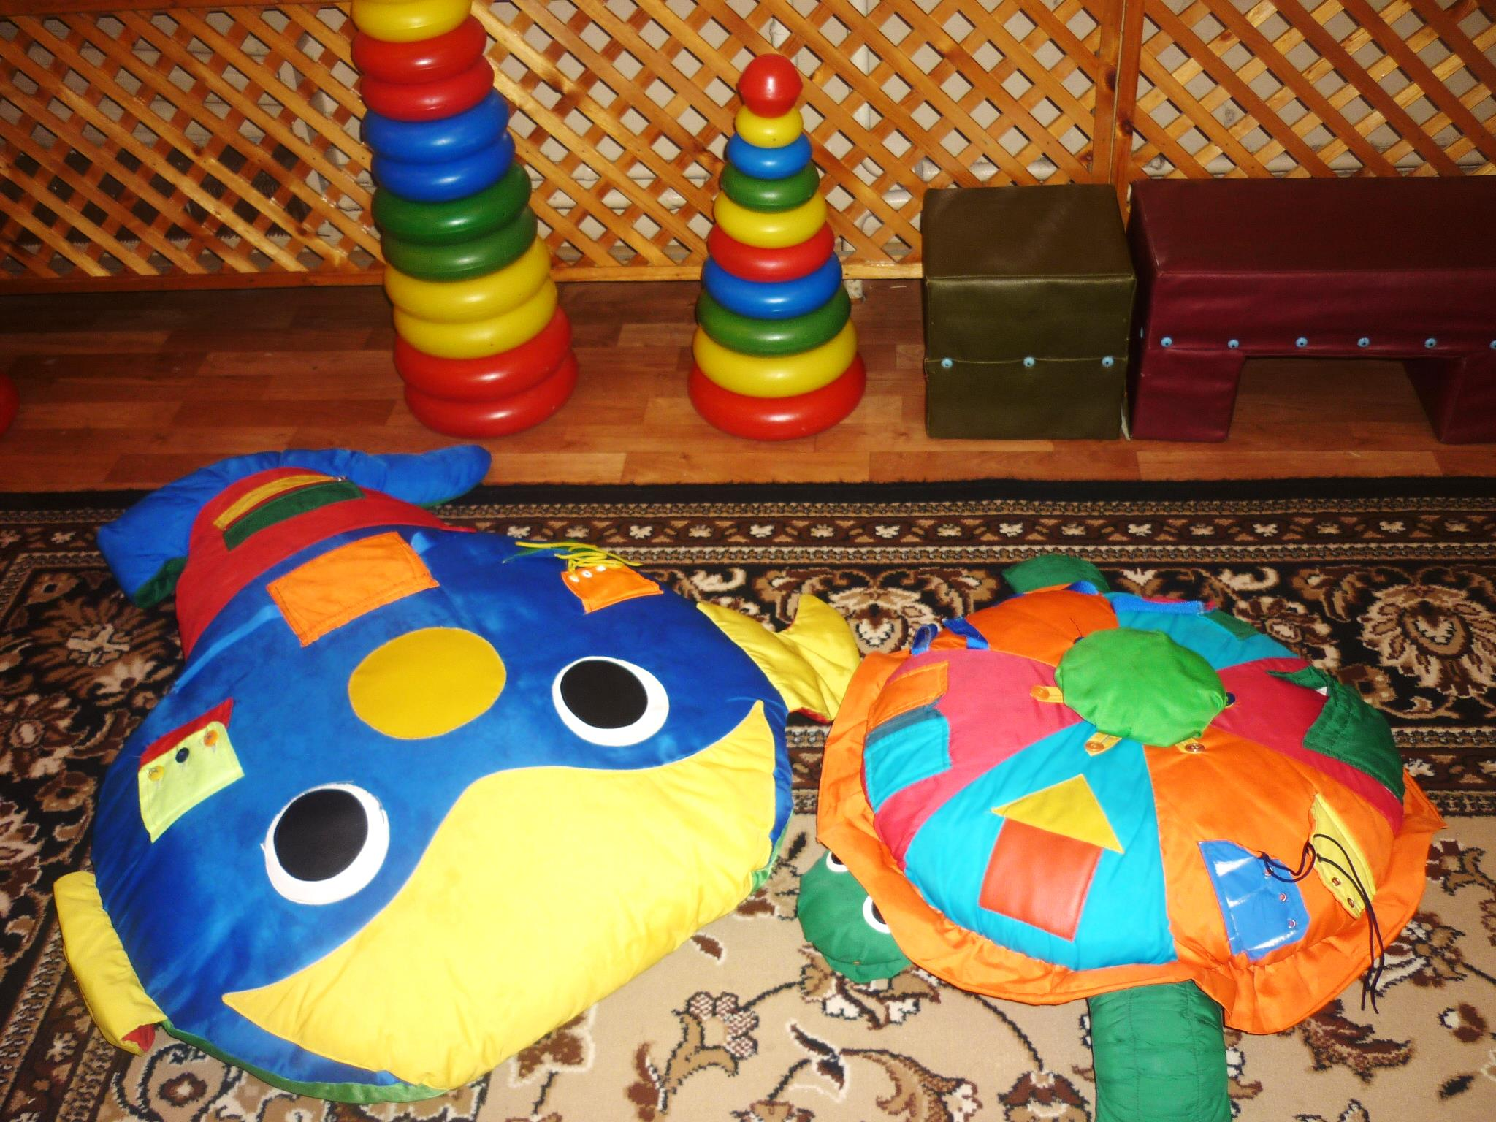

Slide 12
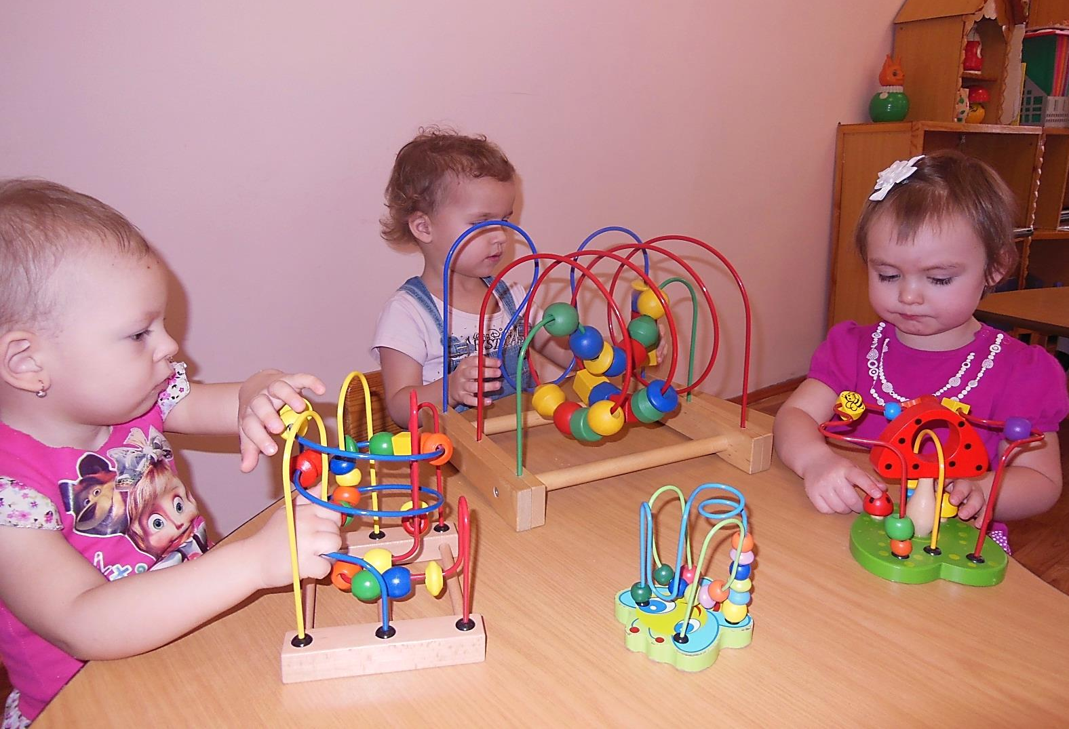

Slide 13
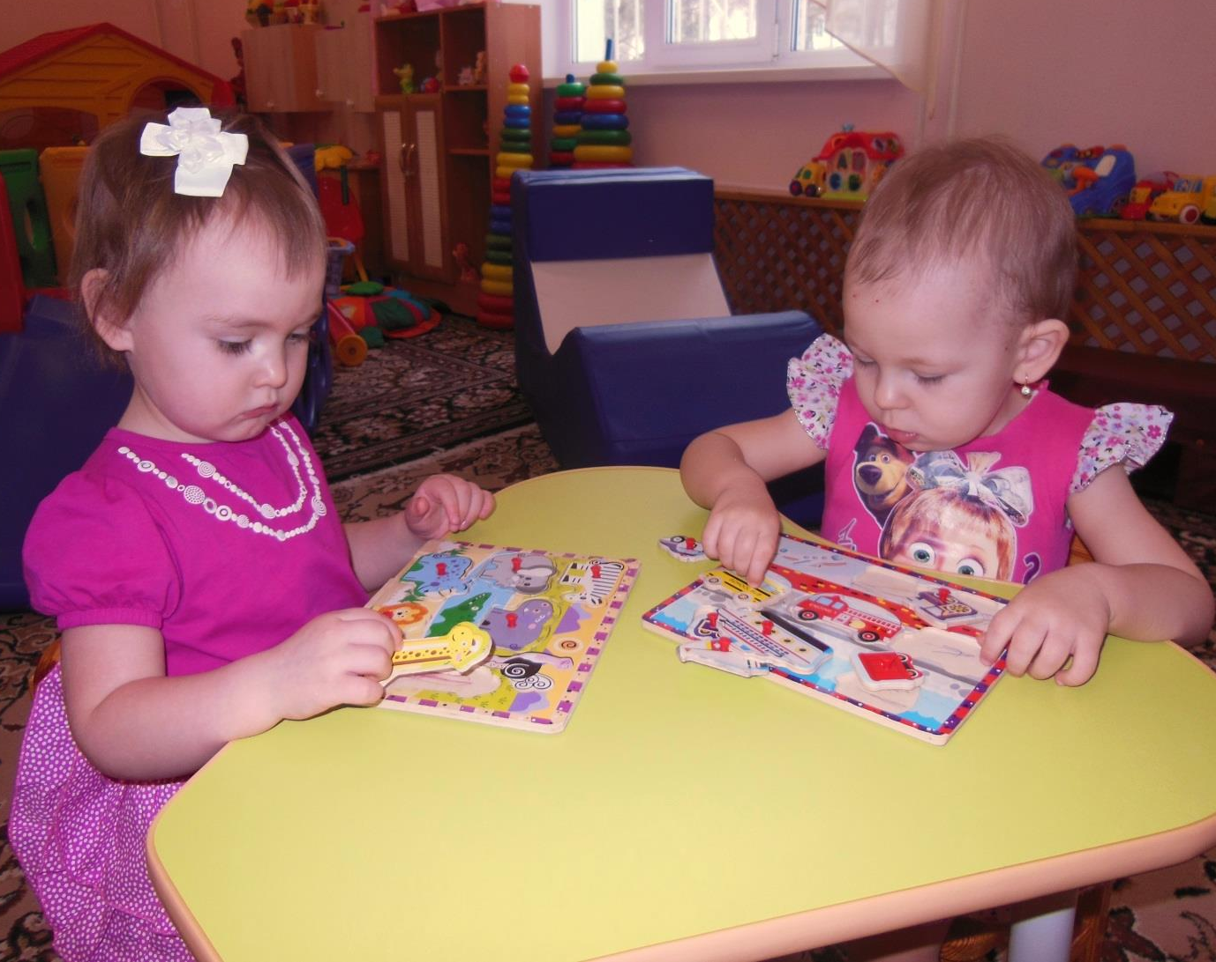
Обязательный компонент дидактической игры – правило.
Соблюдая правила, ребенок учится преодолевать отрицательные эмоции, усилия воли, получает радость от выполнения задания.

Slide 14
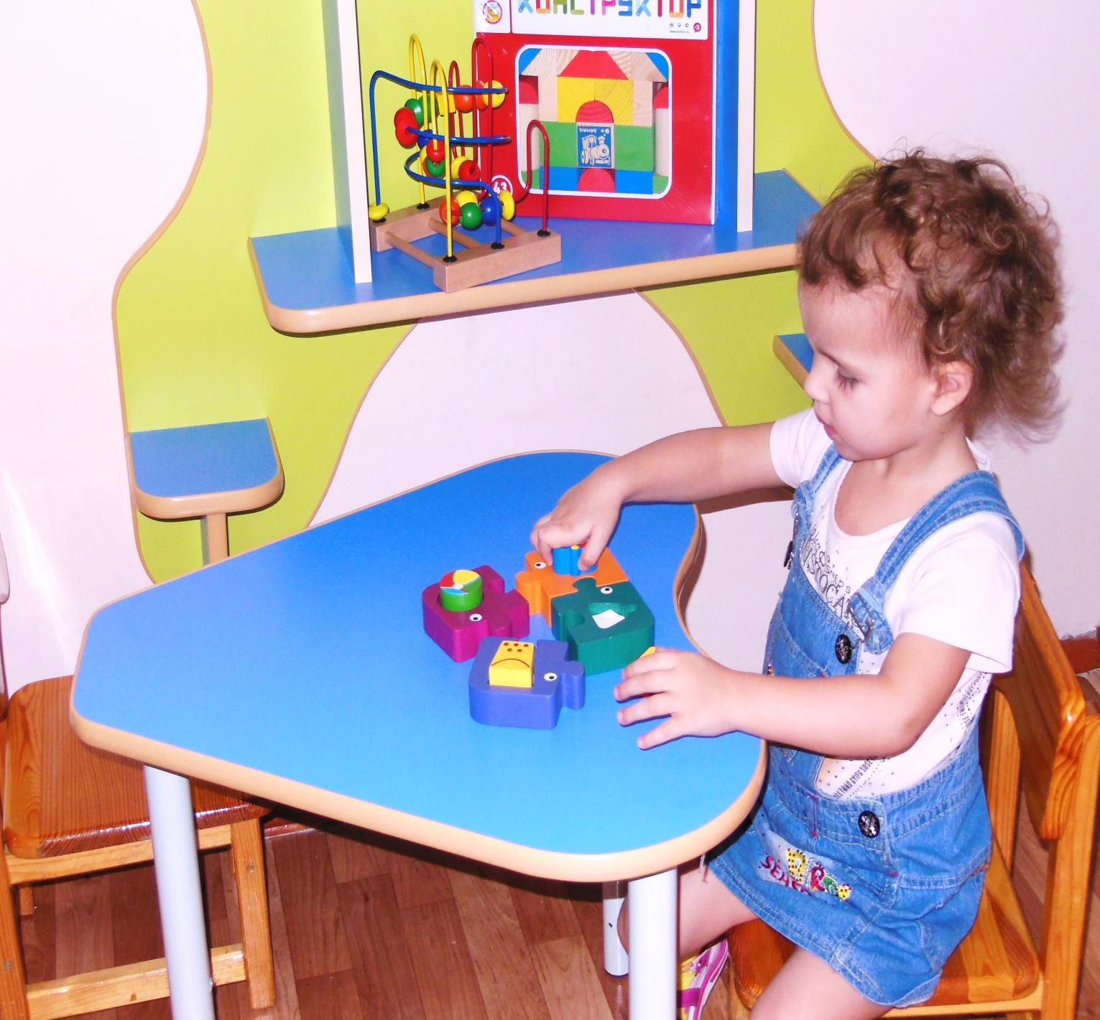

Slide 15
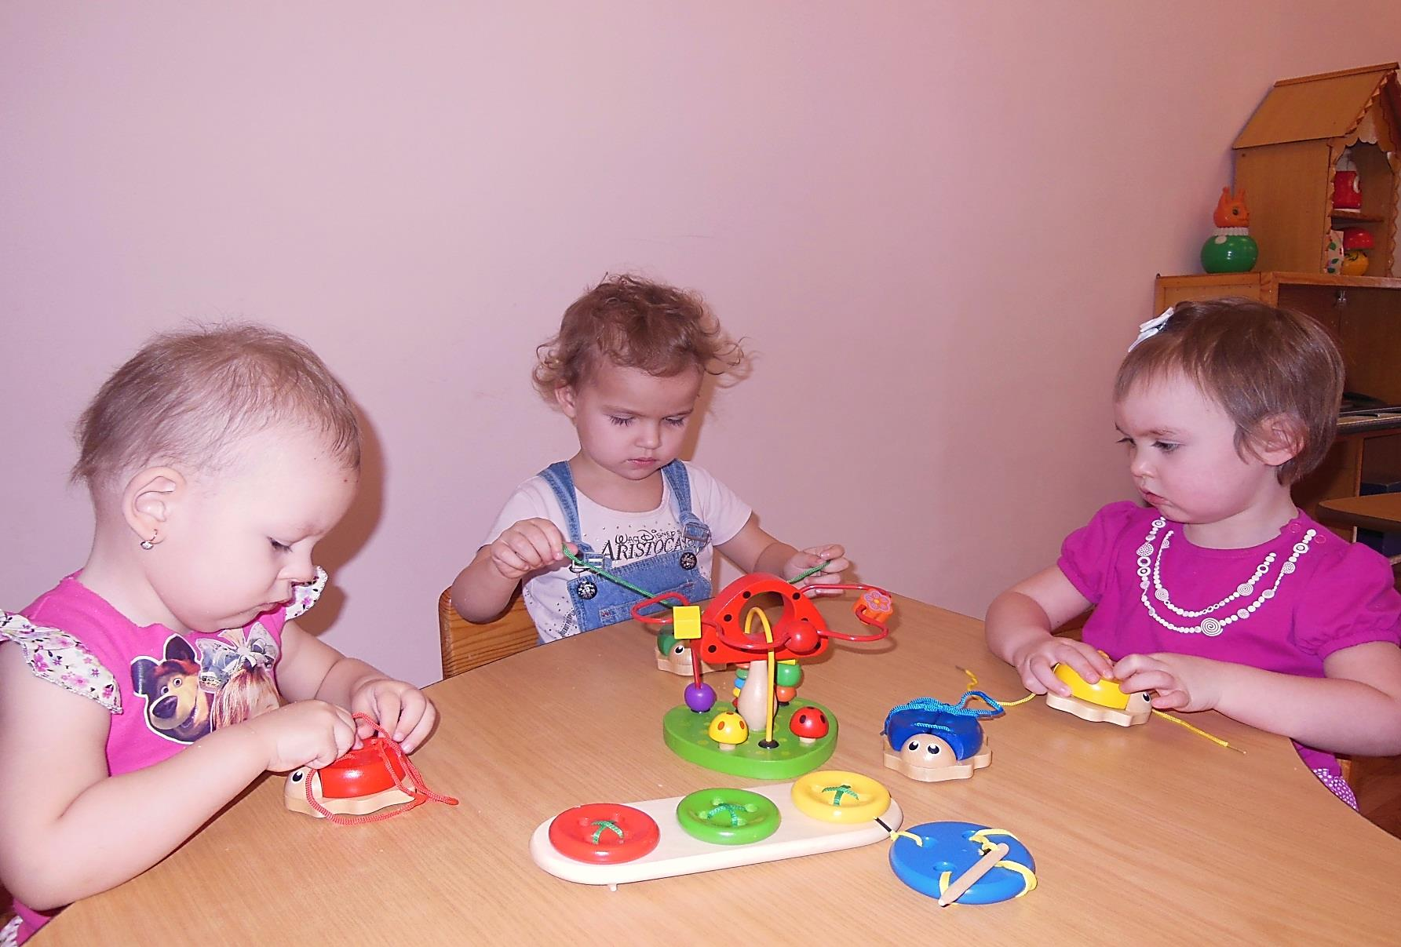

Slide 16
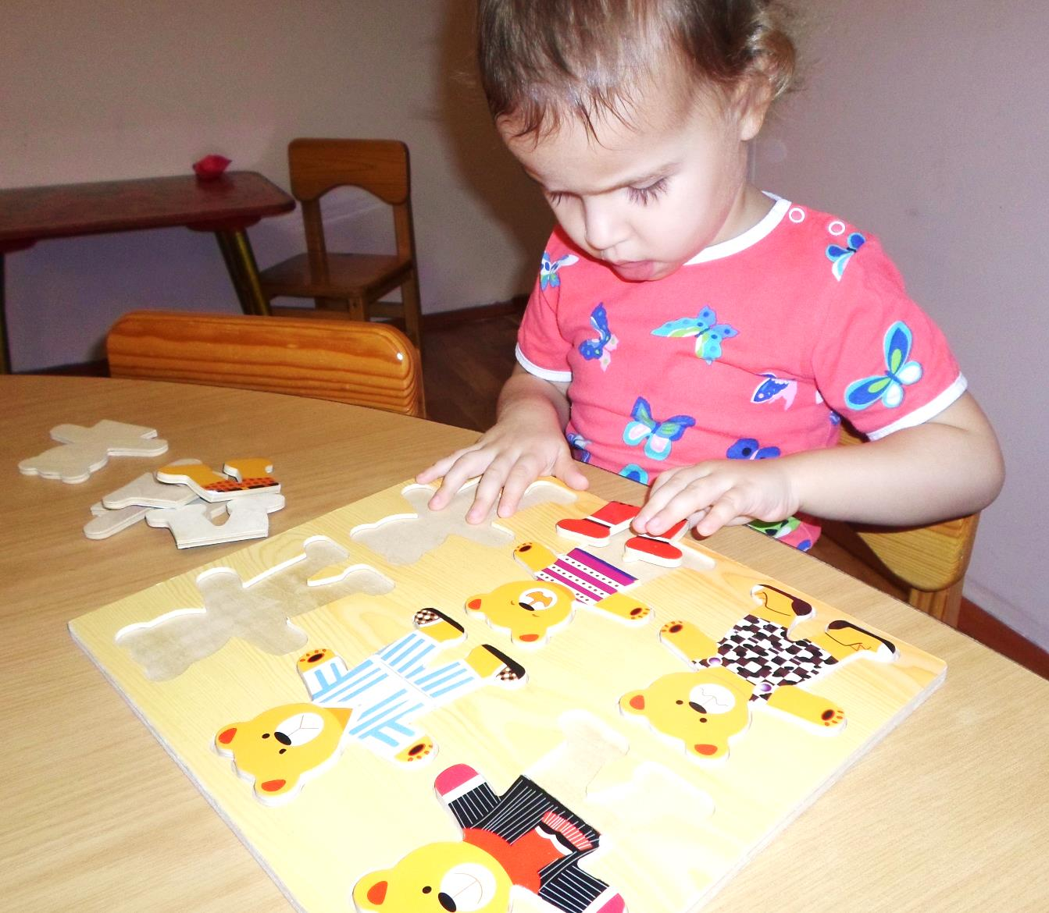
Правила организуют познавательную деятельность детей: что-то рассмотреть подумать, сравнить, найти способ решения поставленной игрой задачи.

Slide 17
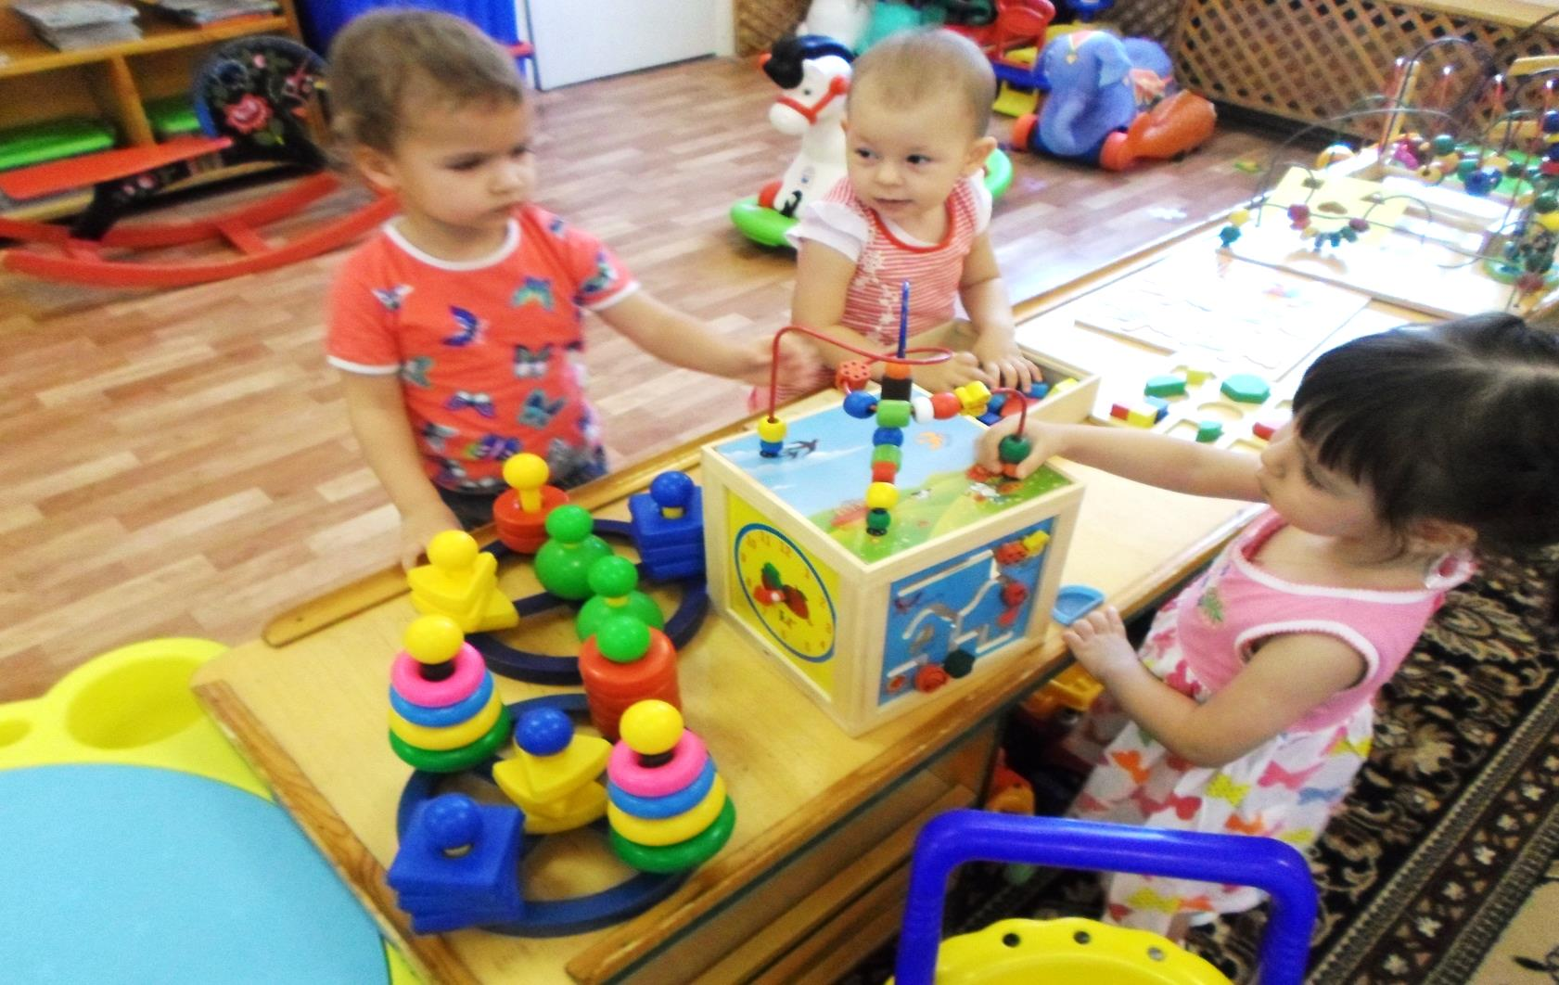

Slide 18
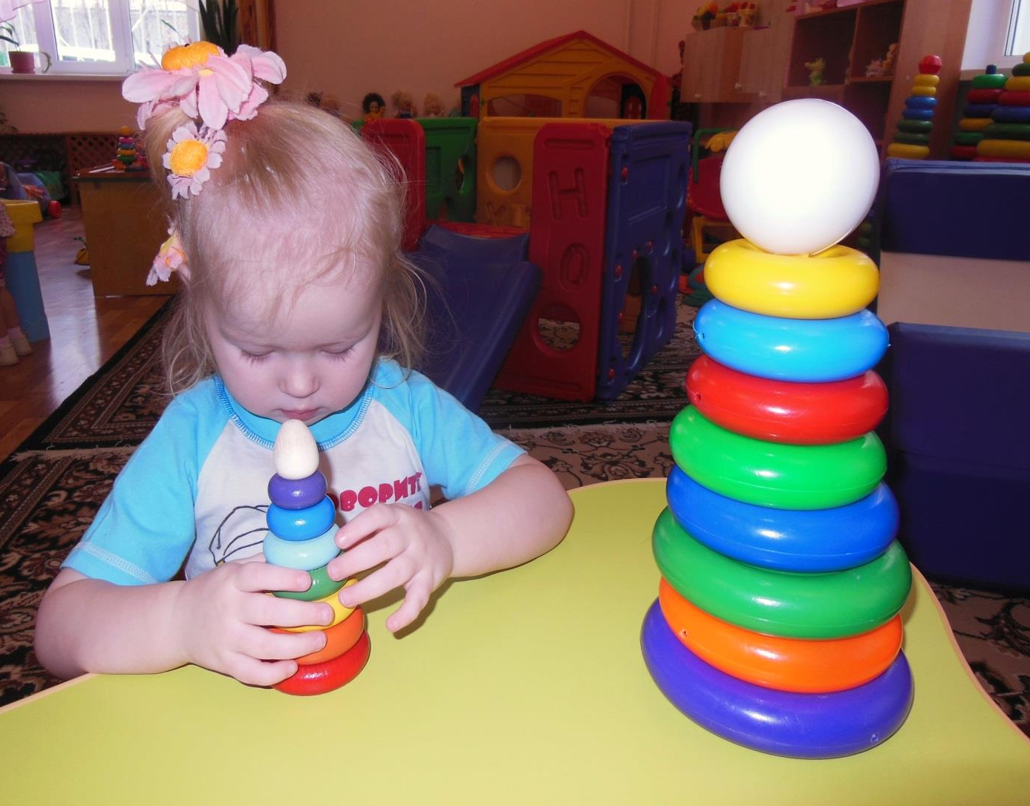
Величина Цель: учить детей различать, чередовать, группировать предметы по величине.

Slide 19
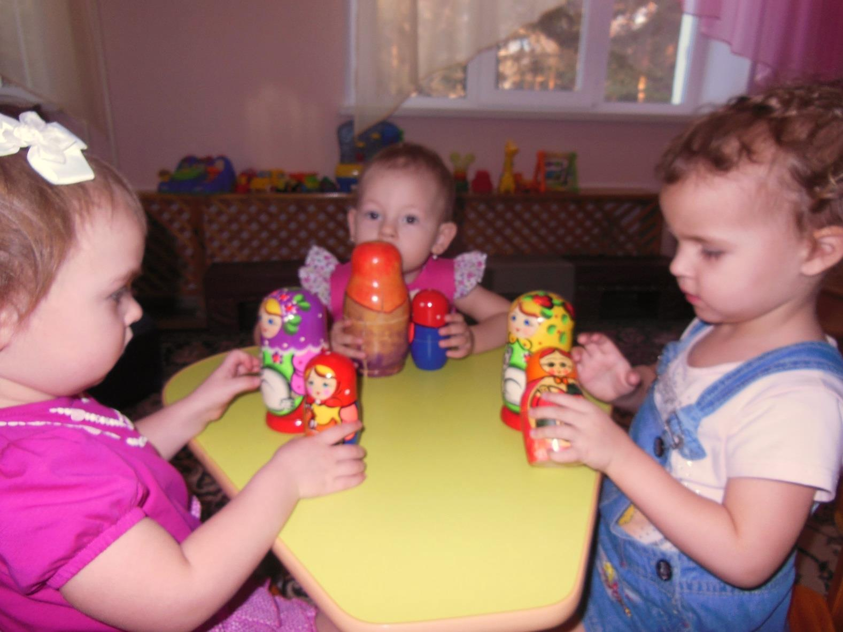

Slide 20
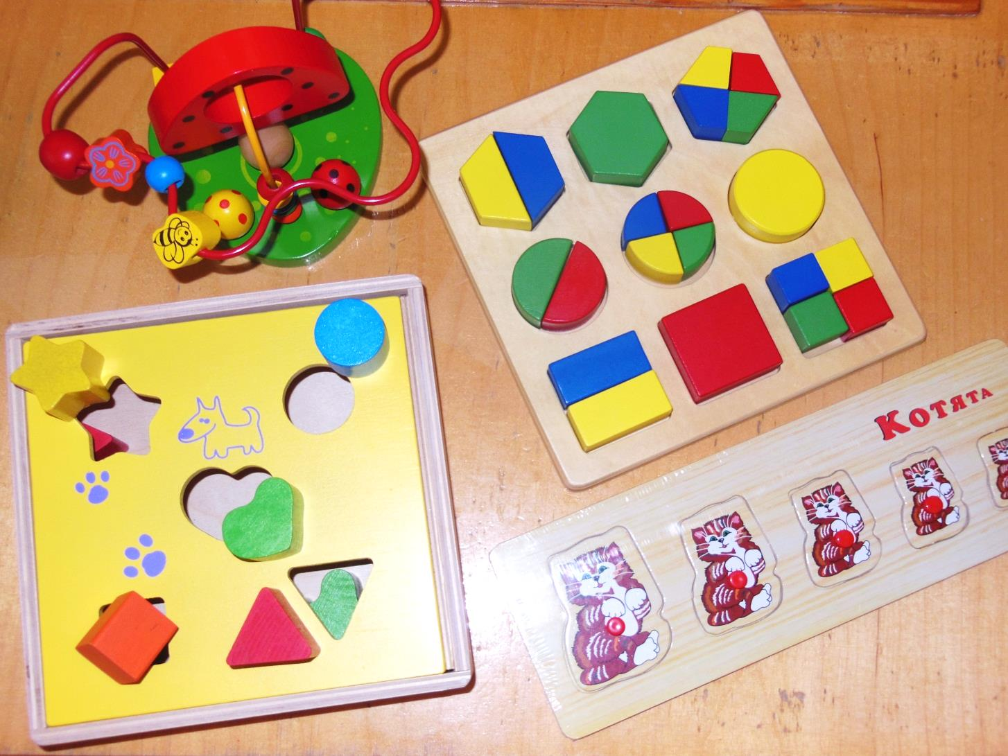
Форма Цель: учить различать, группировать предметы по форме, вставлять данную форму в соответствующие для них отверстия.

Slide 21
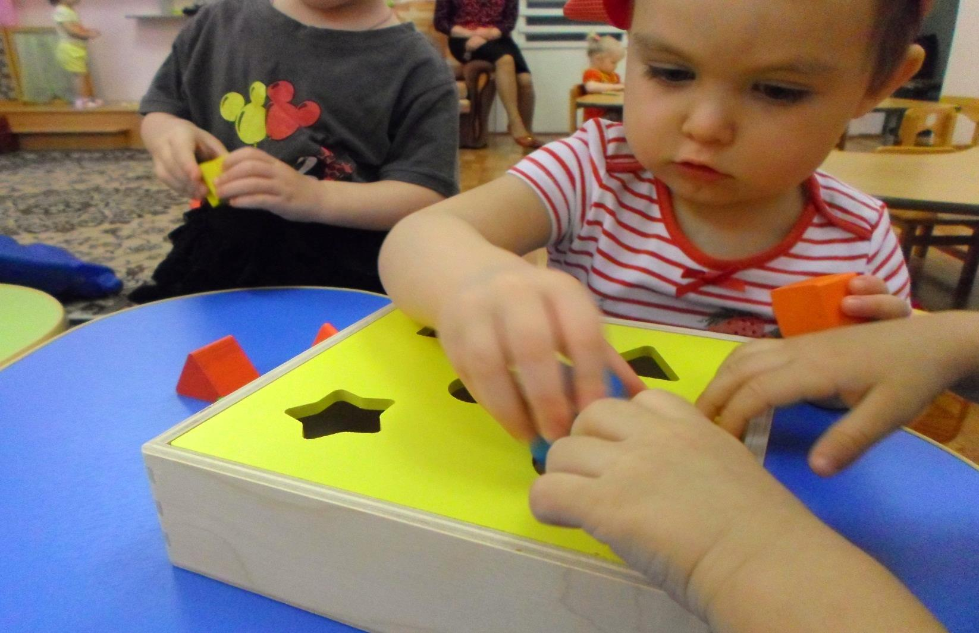

Slide 22
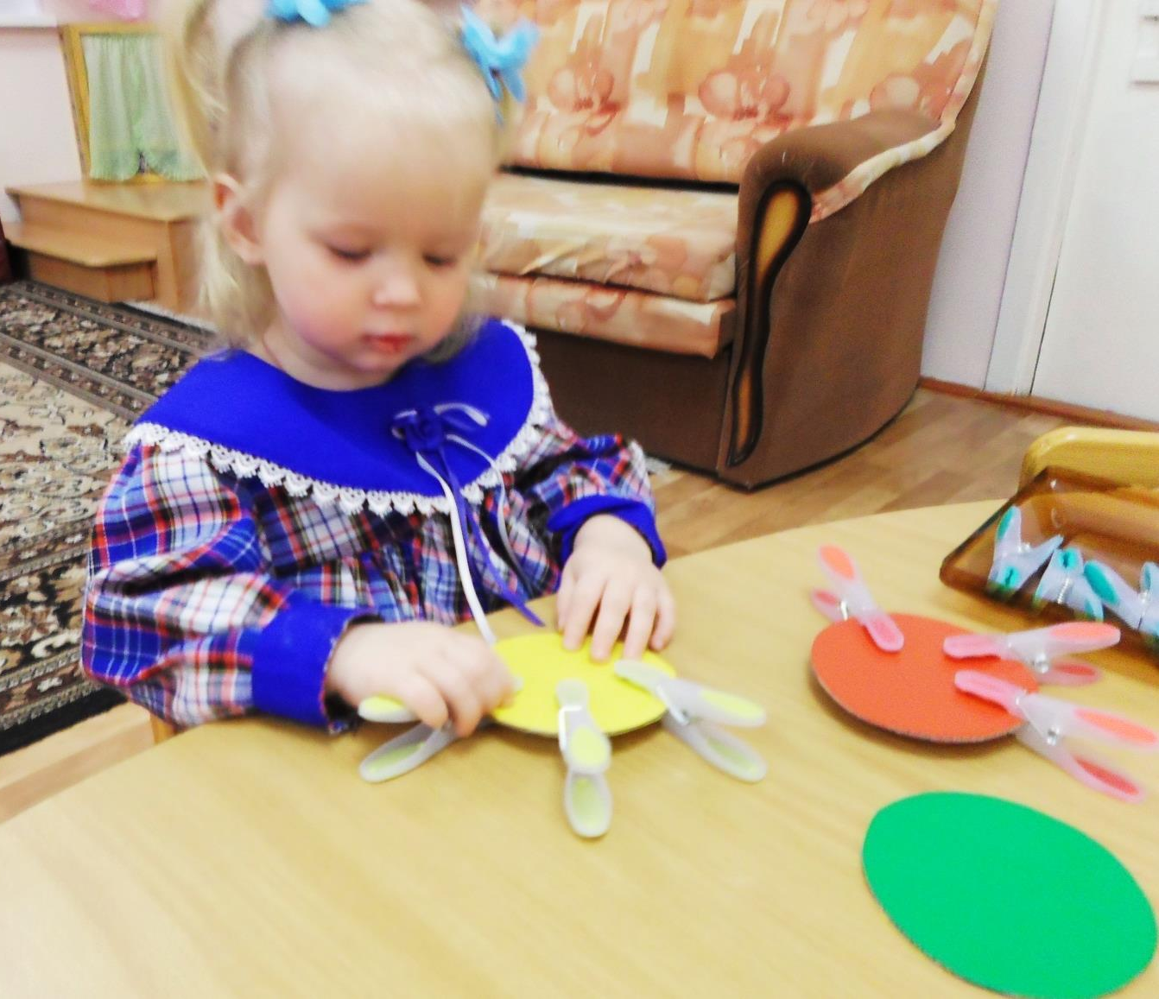
Цвет Цель: учить группировать, соотносить предметы по цвету

Slide 23
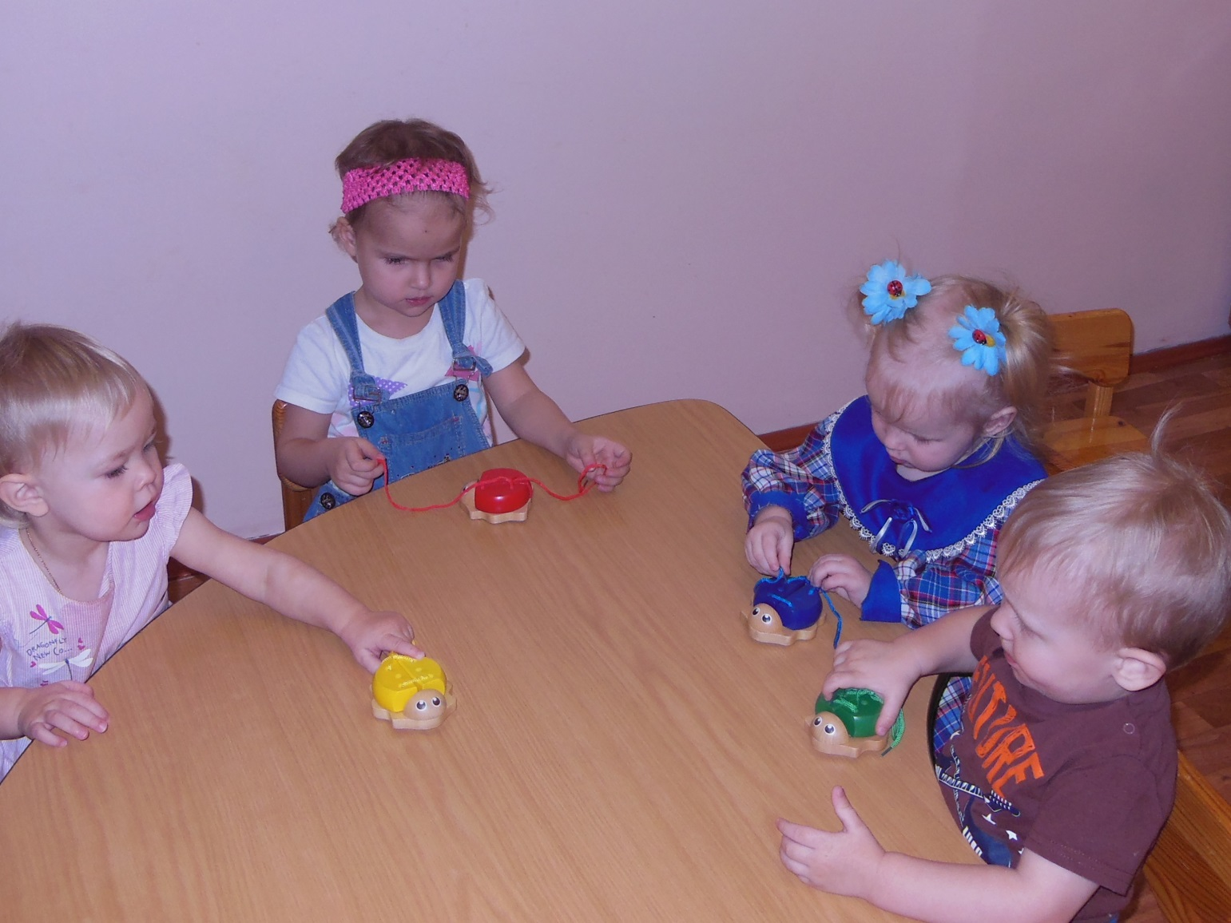

Slide 24
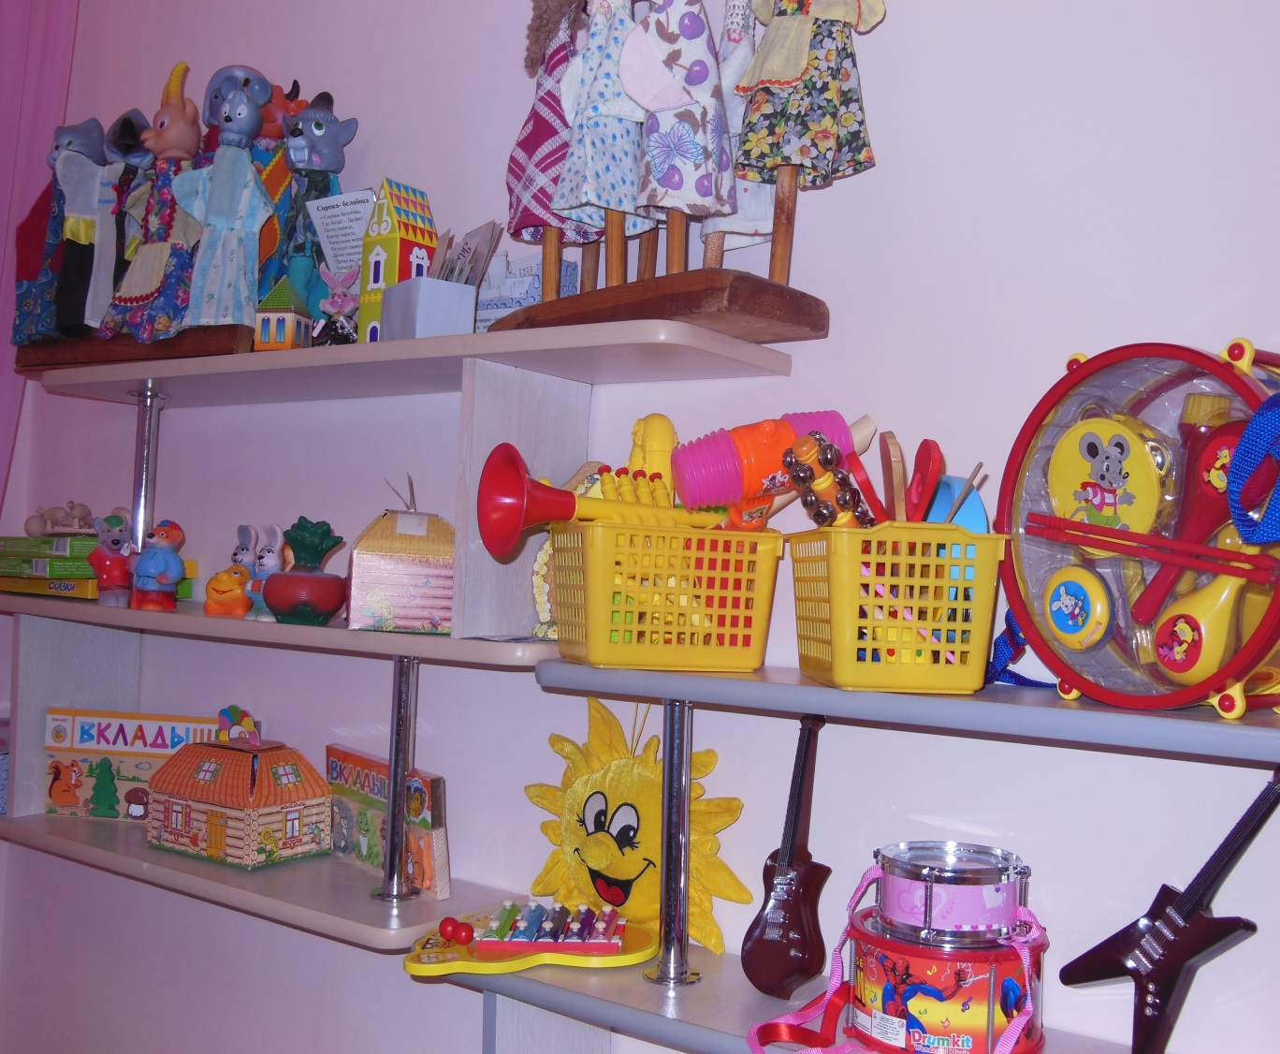
Речевой слух Цель: развивать слуховое внимание, восприятие на слух звуков, которые издают различные предметы

Slide 25
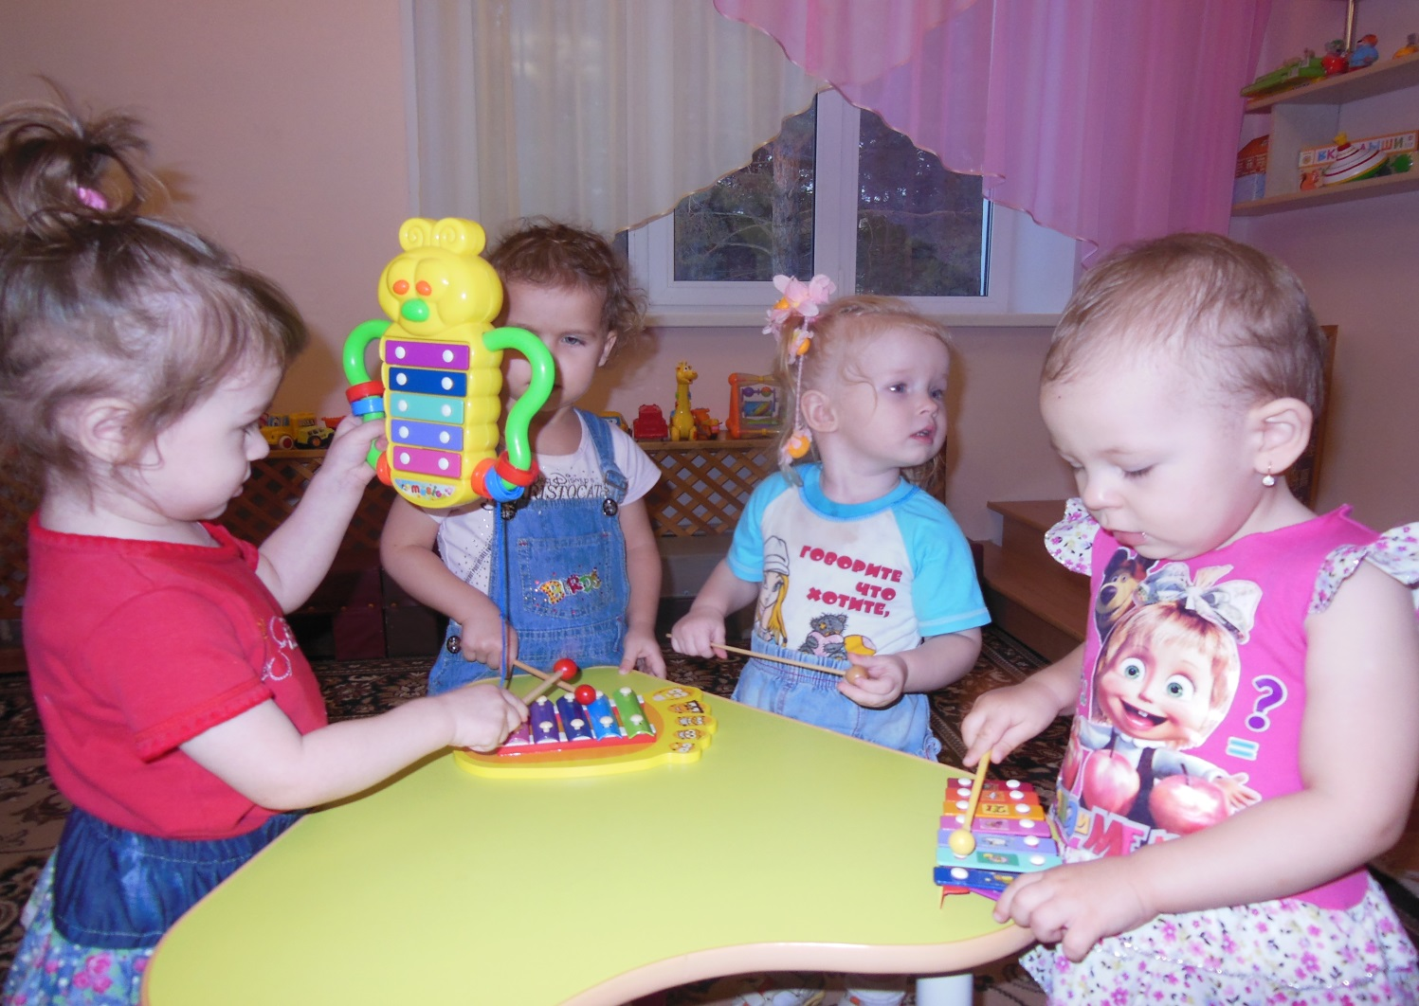

Slide 26
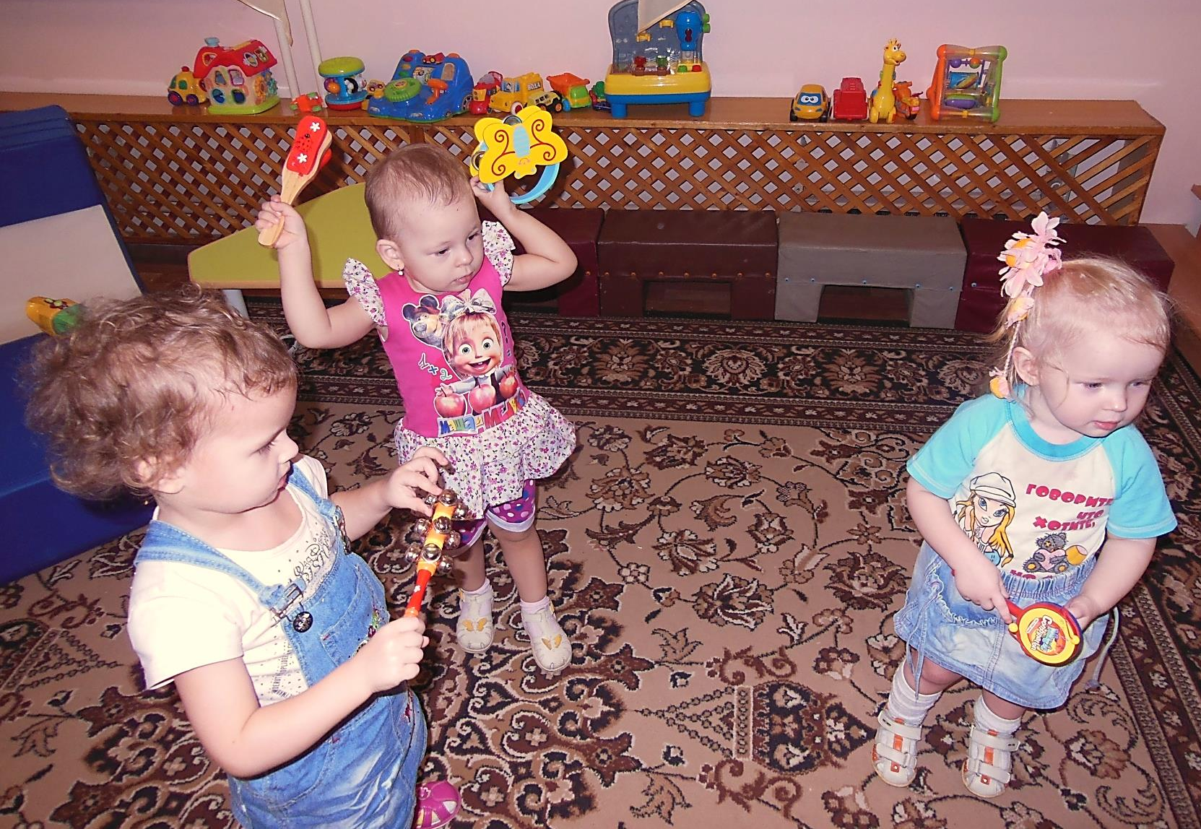

Slide 27
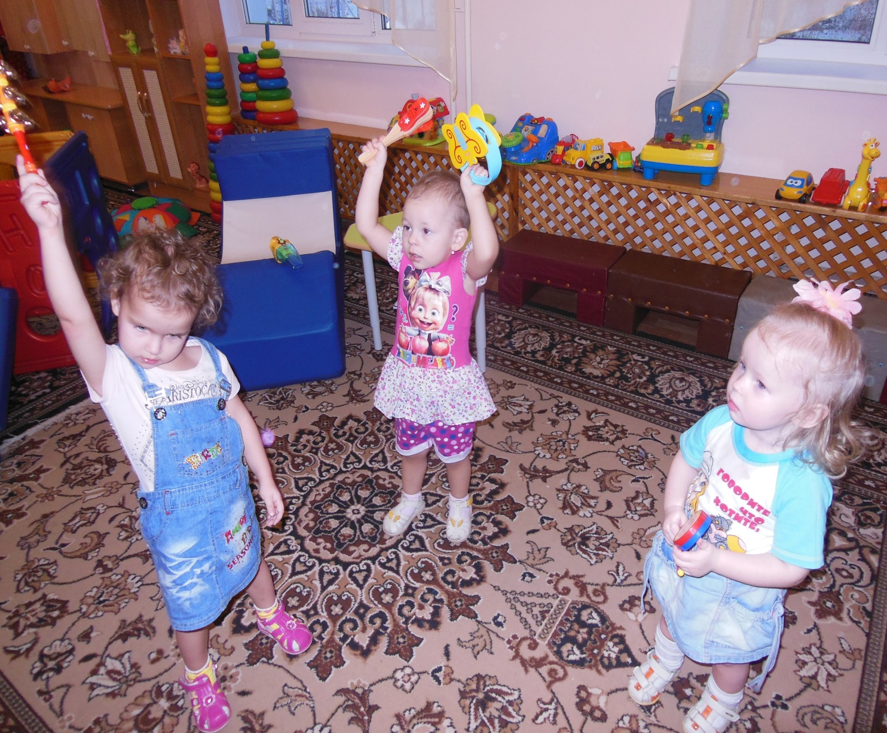

Slide 28
Спасибо
за внимание
Подарок!

